Slide 1

Instituto Tecnológico de Frontera Comalapa Modalidad Mixta
Materia:
Simulacion
Semestre: Quinto
Carrera:
Ingeniería en sistemas computacionales
Numero de control:
241260005
Nombre del alumno:
Hector Yazid Anzueto Lopez
Nombre del docente:
Francisco Javier Velázquez Mingo
Nombre del trabajo:
Actividad 4.3 banco de ejercicios
Fecha de entrega:
Frontera Comalapa, Chiapas a 2 de octubre de 2026

Slide 2
Introducción
El presente banco de ejercicios ha sido diseñado como un compendio pedagógico y práctico para el estudio, desarrollo e implementación de modelos de simulación digital. A través de una serie de casos prácticos seleccionados, este documento ofrece una guía paso a paso para resolver problemas de complejidad gradual utilizando un enfoque tecnológico híbrido que integra JavaFX, Python y el lenguaje R.

Slide 3
Justificación
En la formación científico-tecnológica actual, el dominio teórico de la simulación resulta insuficiente si no se acompaña de habilidades técnicas para traducir modelos matemáticos en aplicaciones de software funcionales. Este banco de ejercicios se justifica por la necesidad de proveer un recurso didáctico integral que rompa con el esquema tradicional de aprender lenguajes de programación de manera aislada.

Slide 4
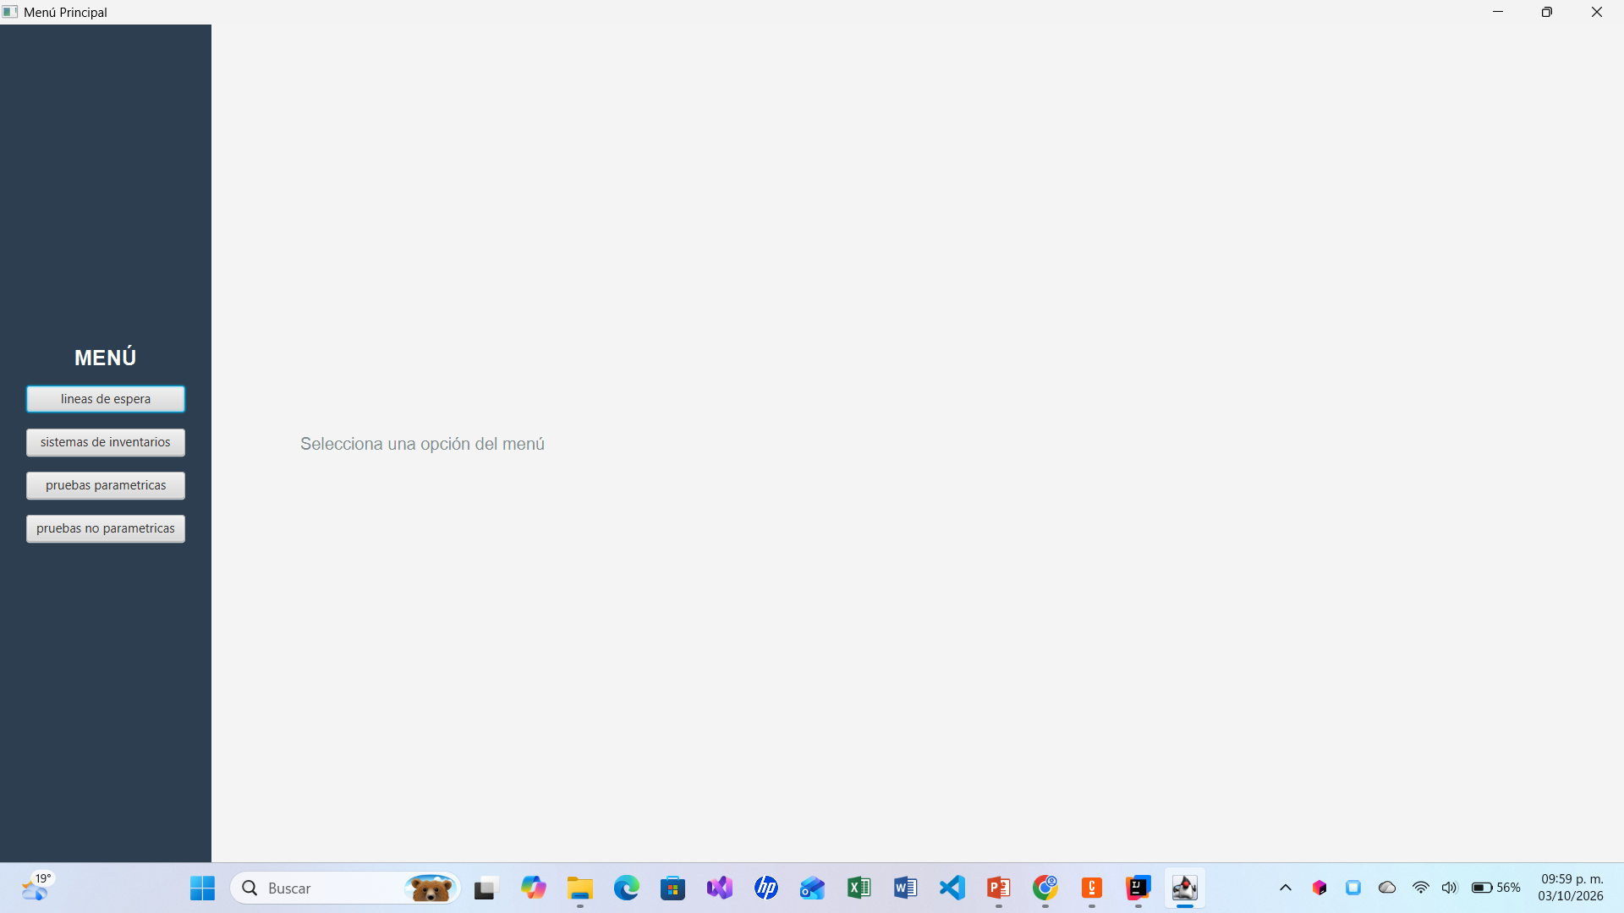
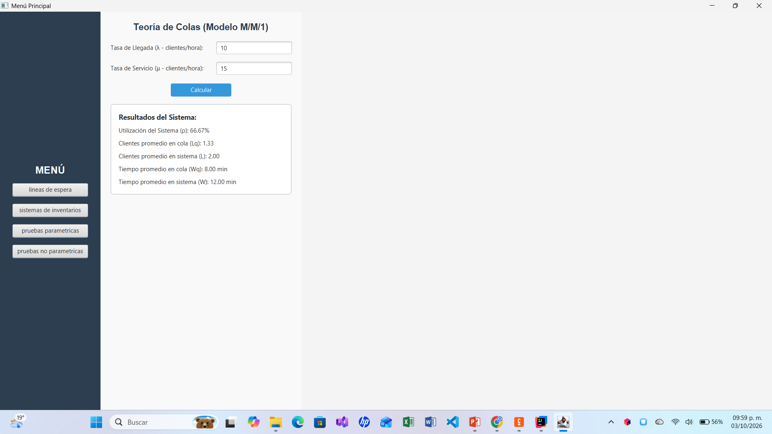
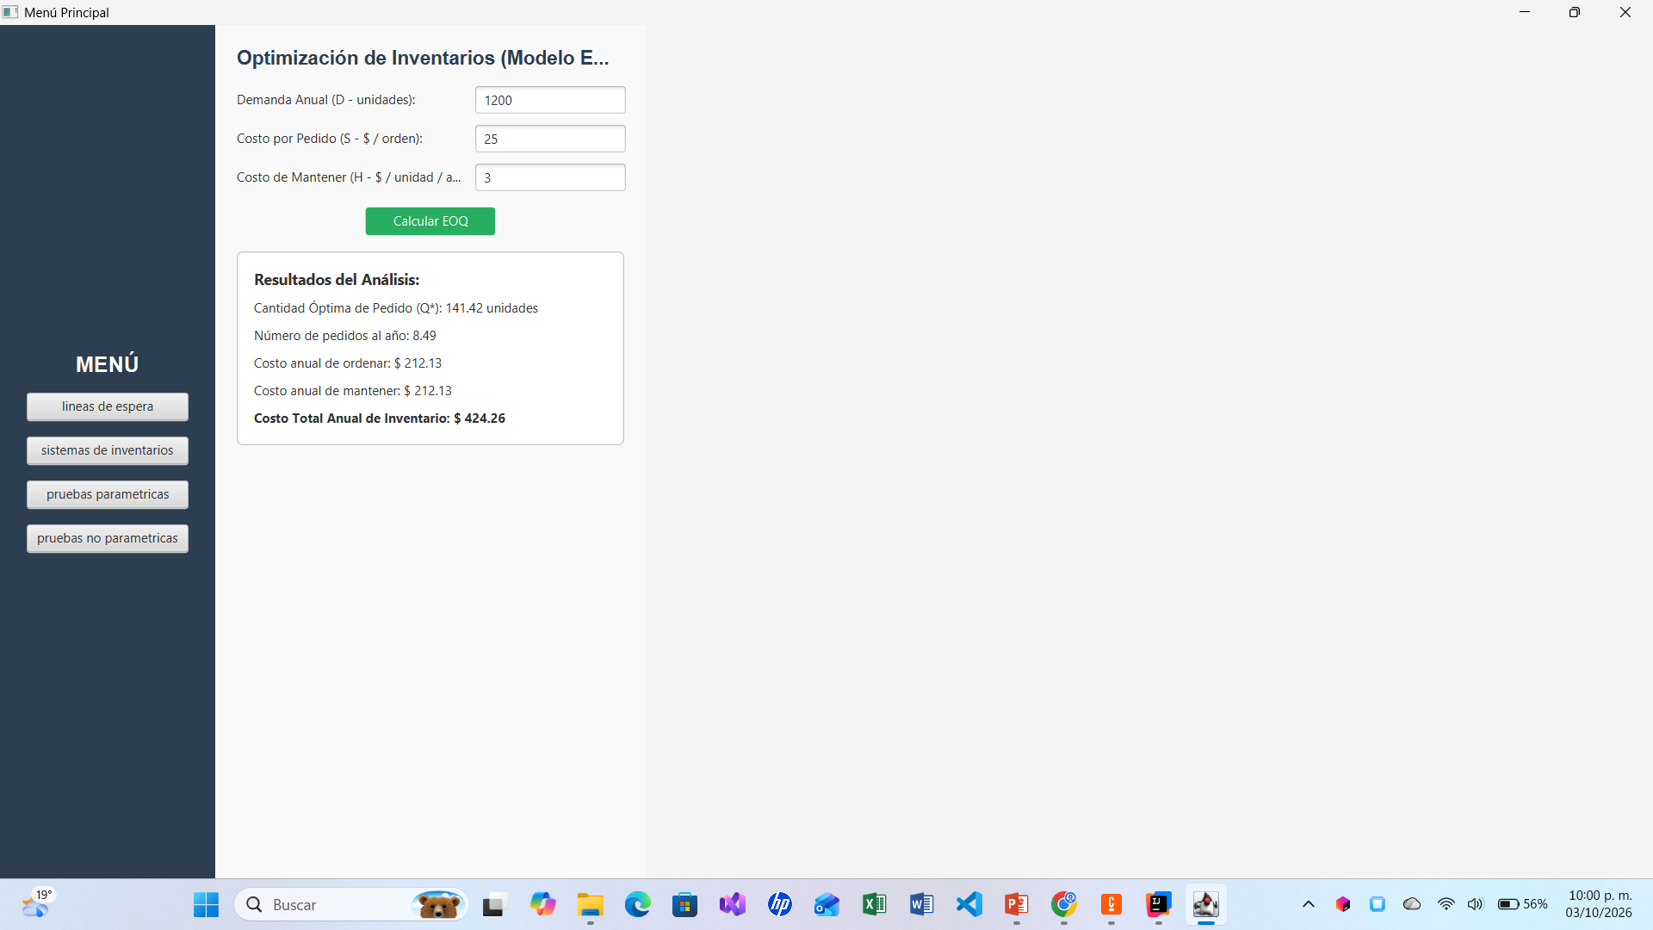
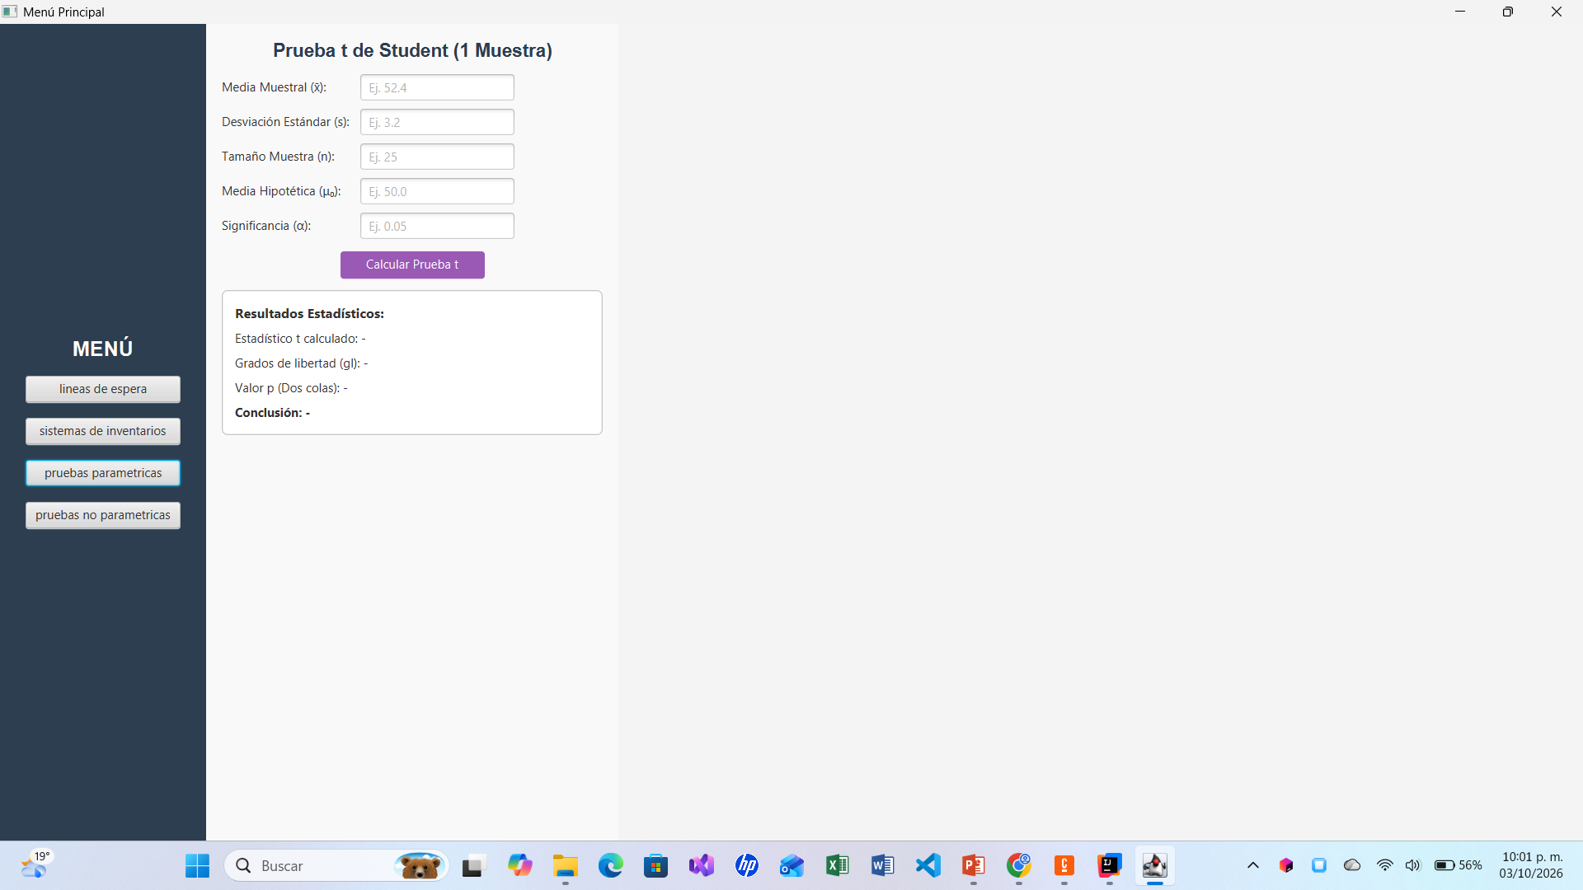
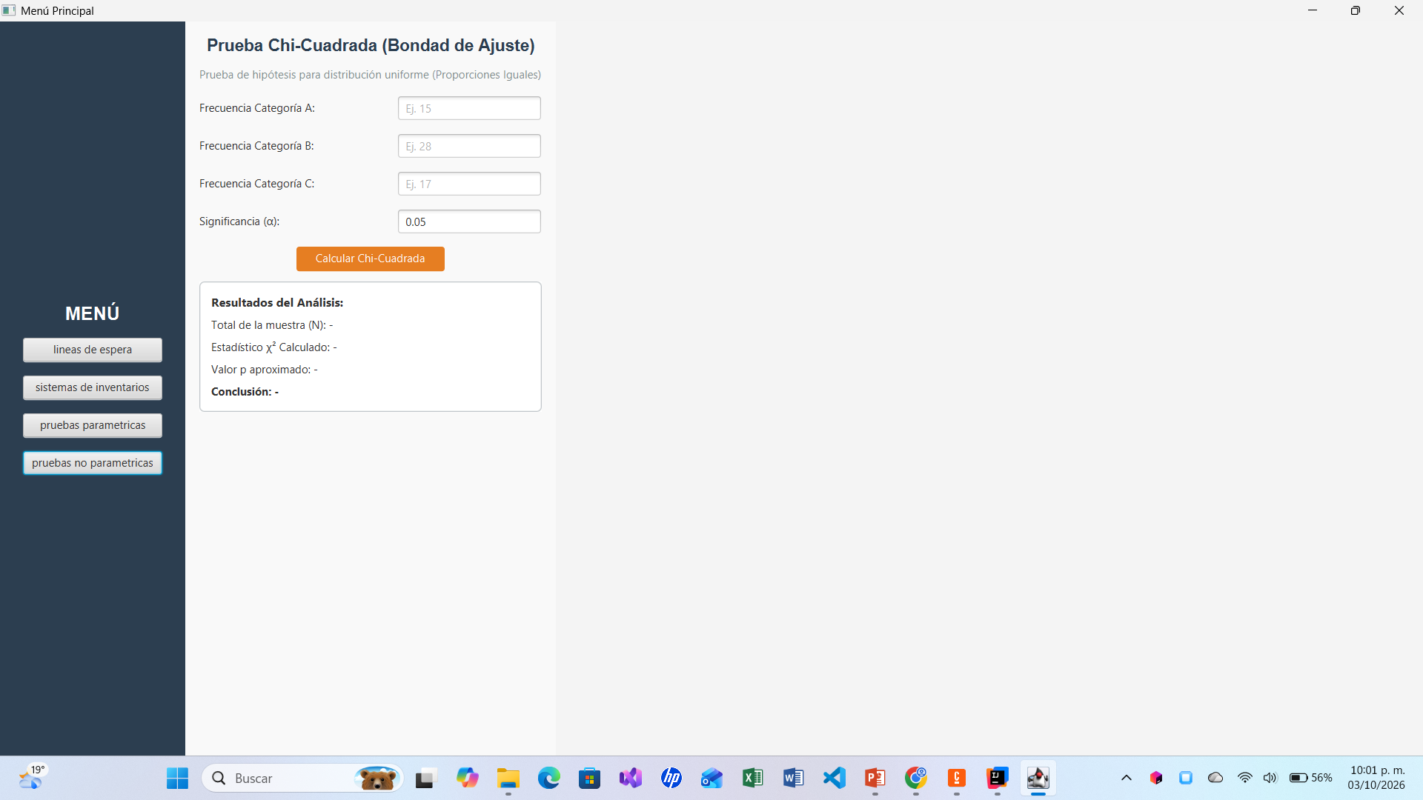
Java fx

Slide 5
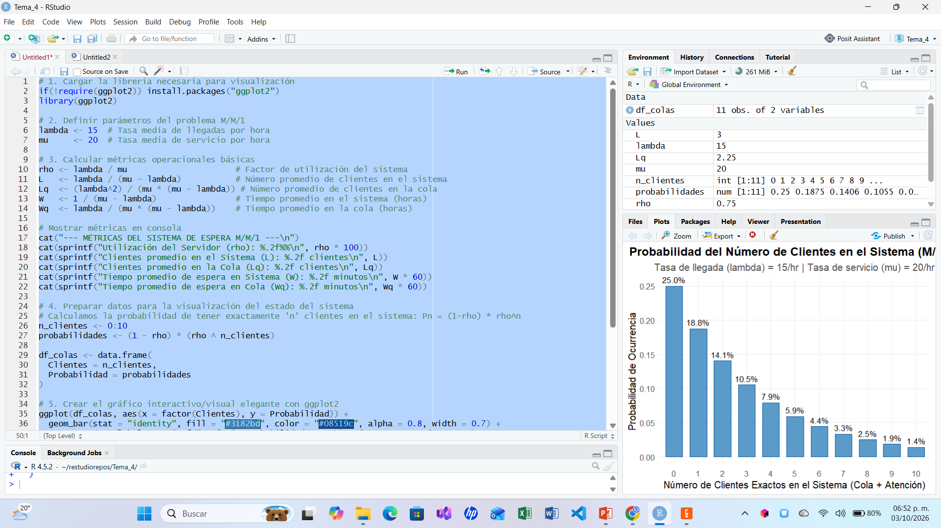
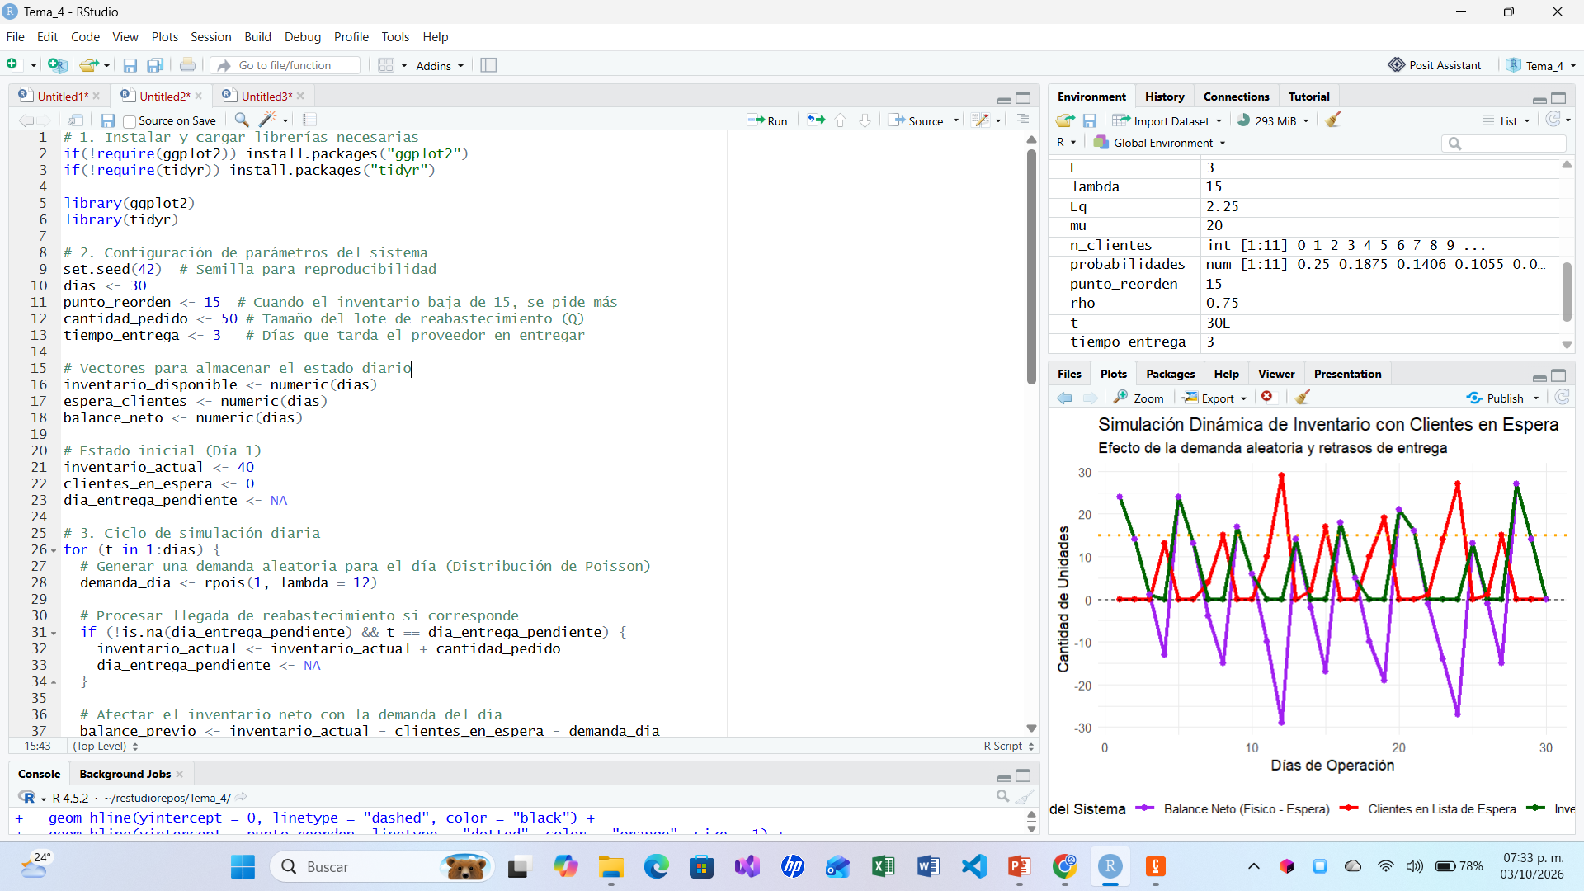
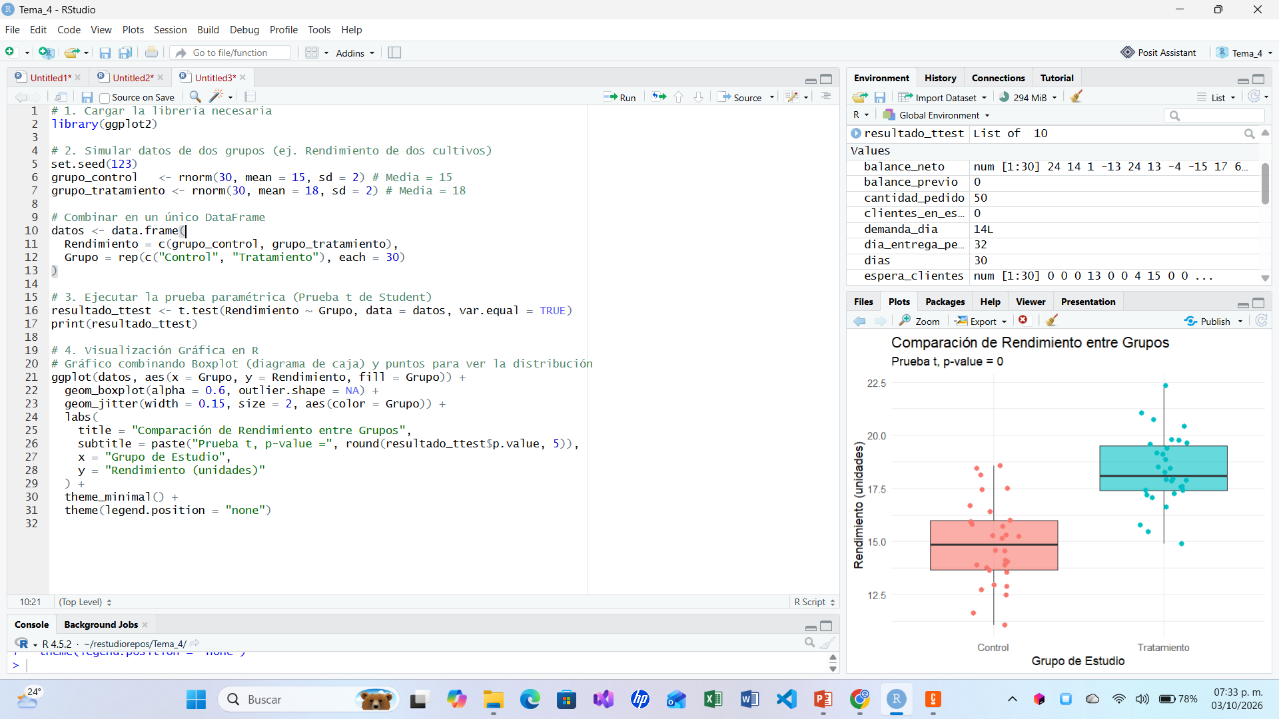
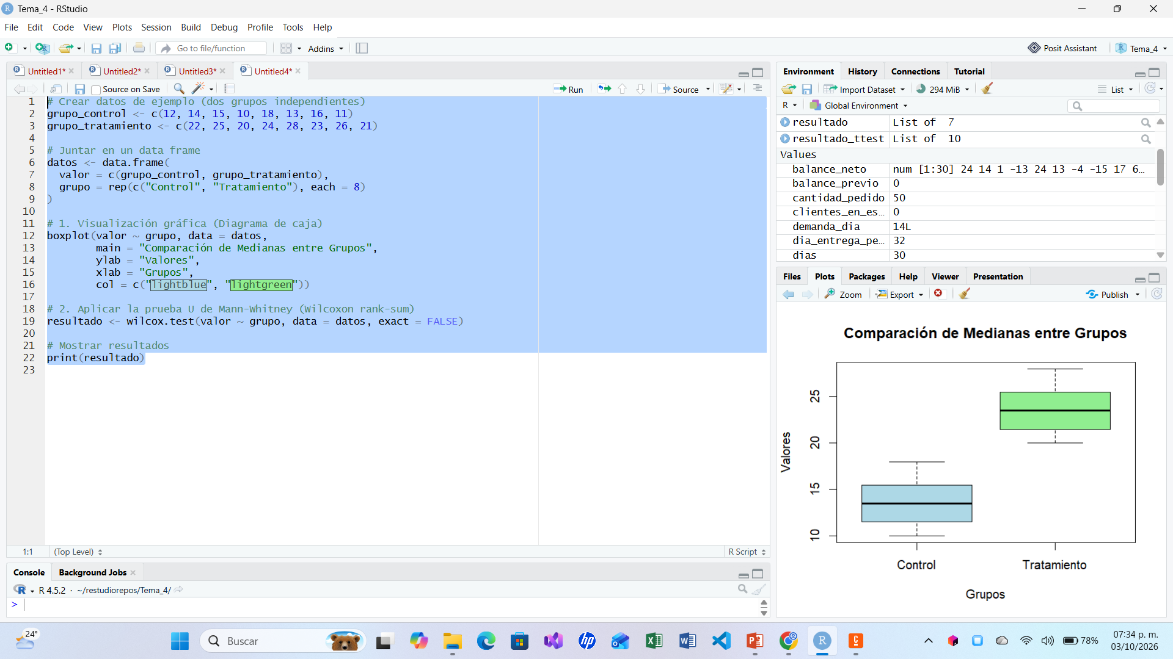
Lenguaje R

Slide 6
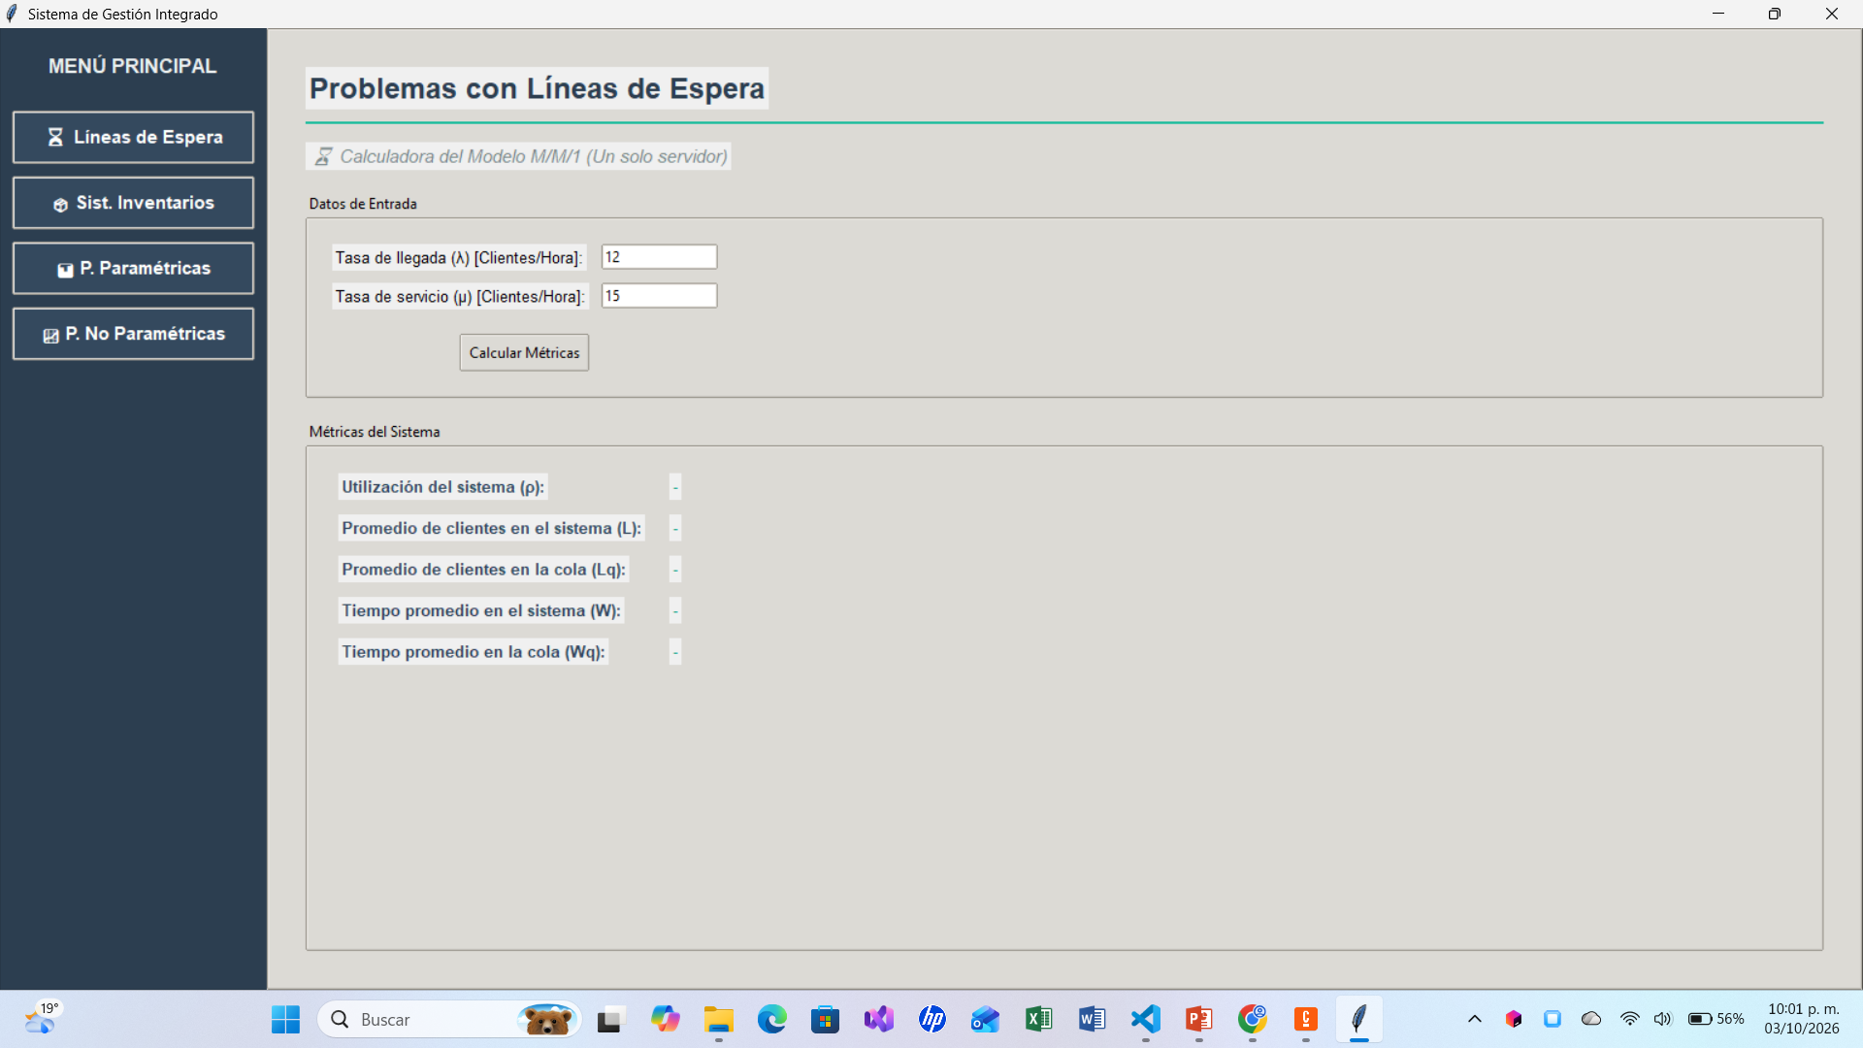
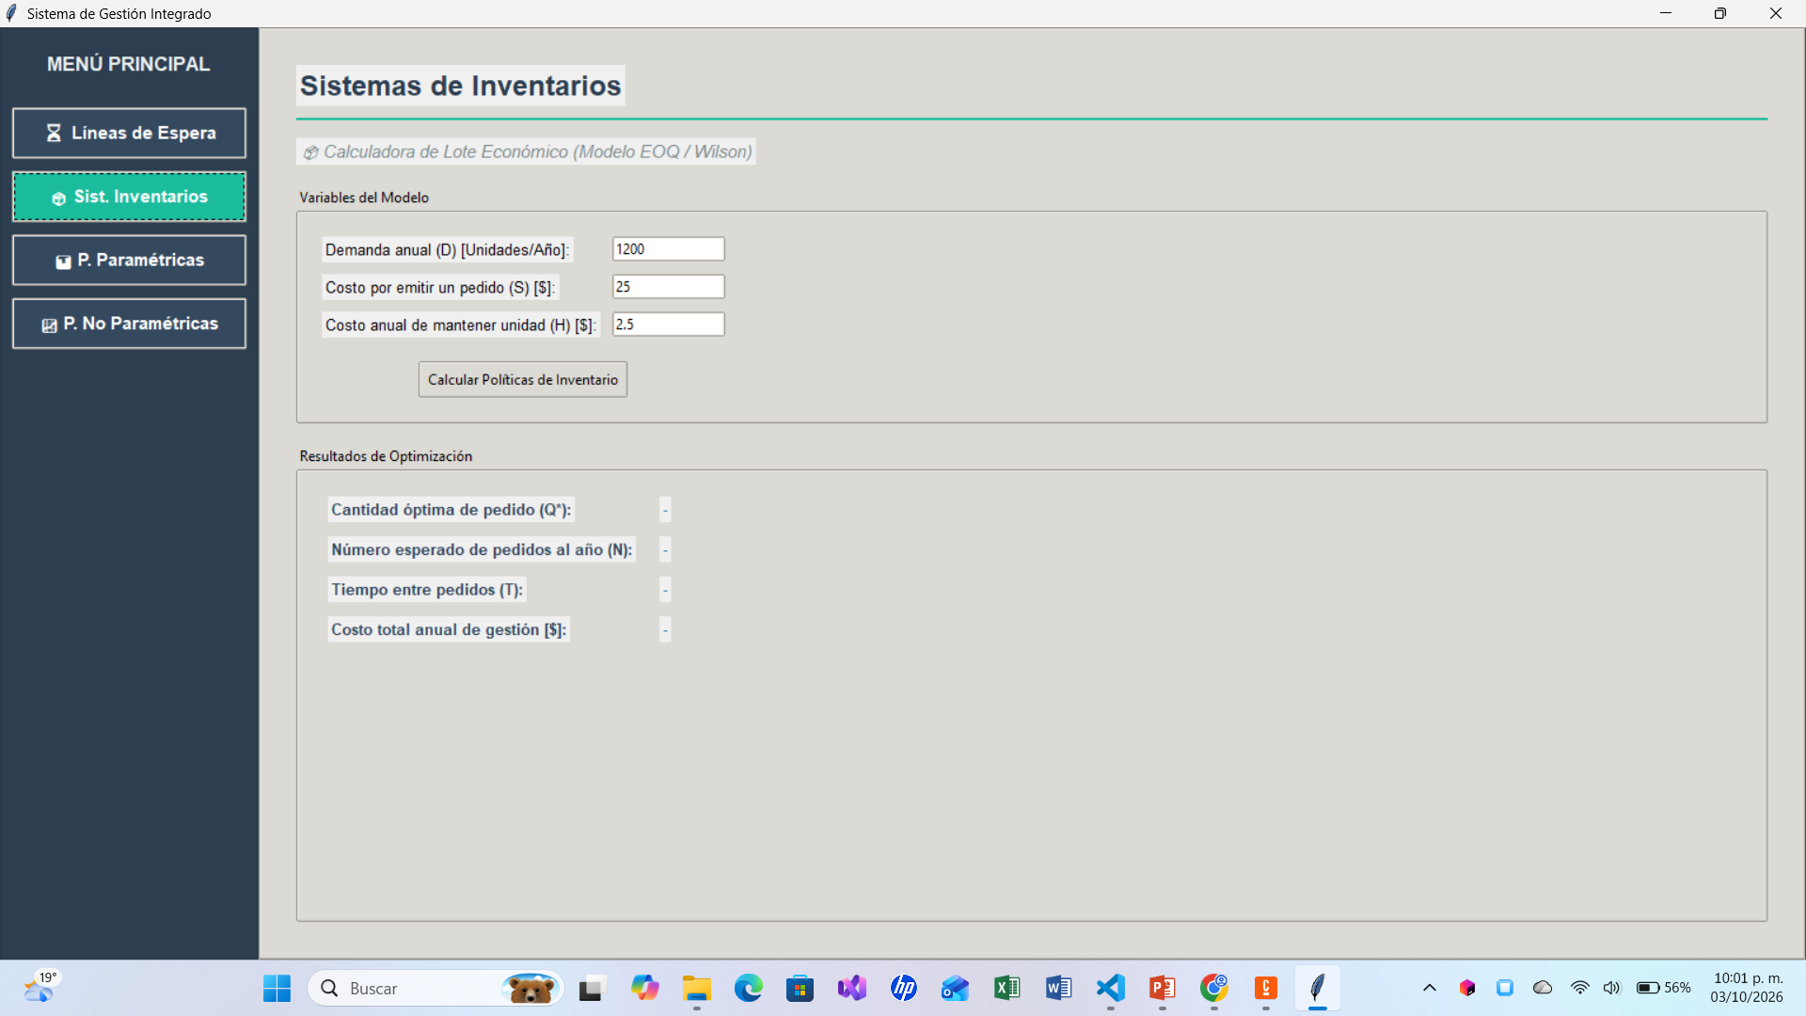
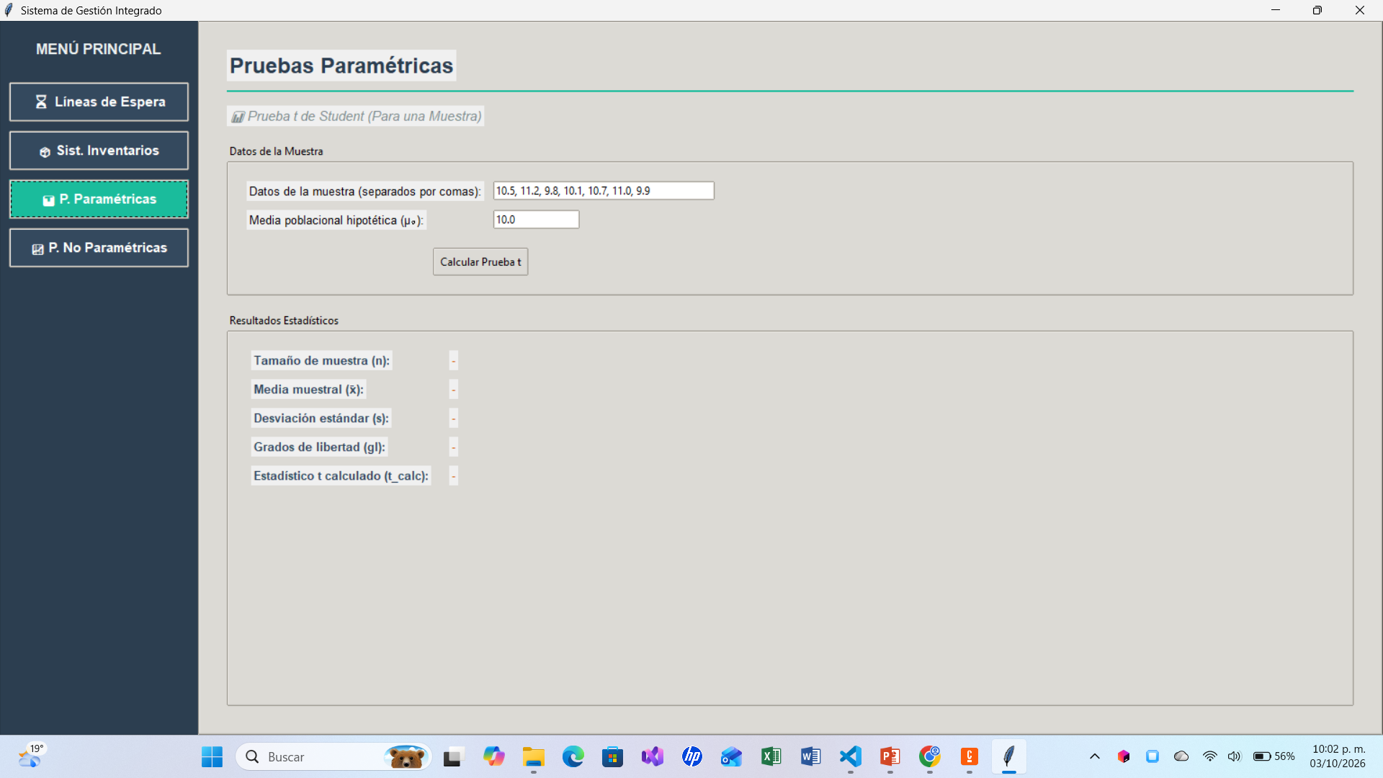
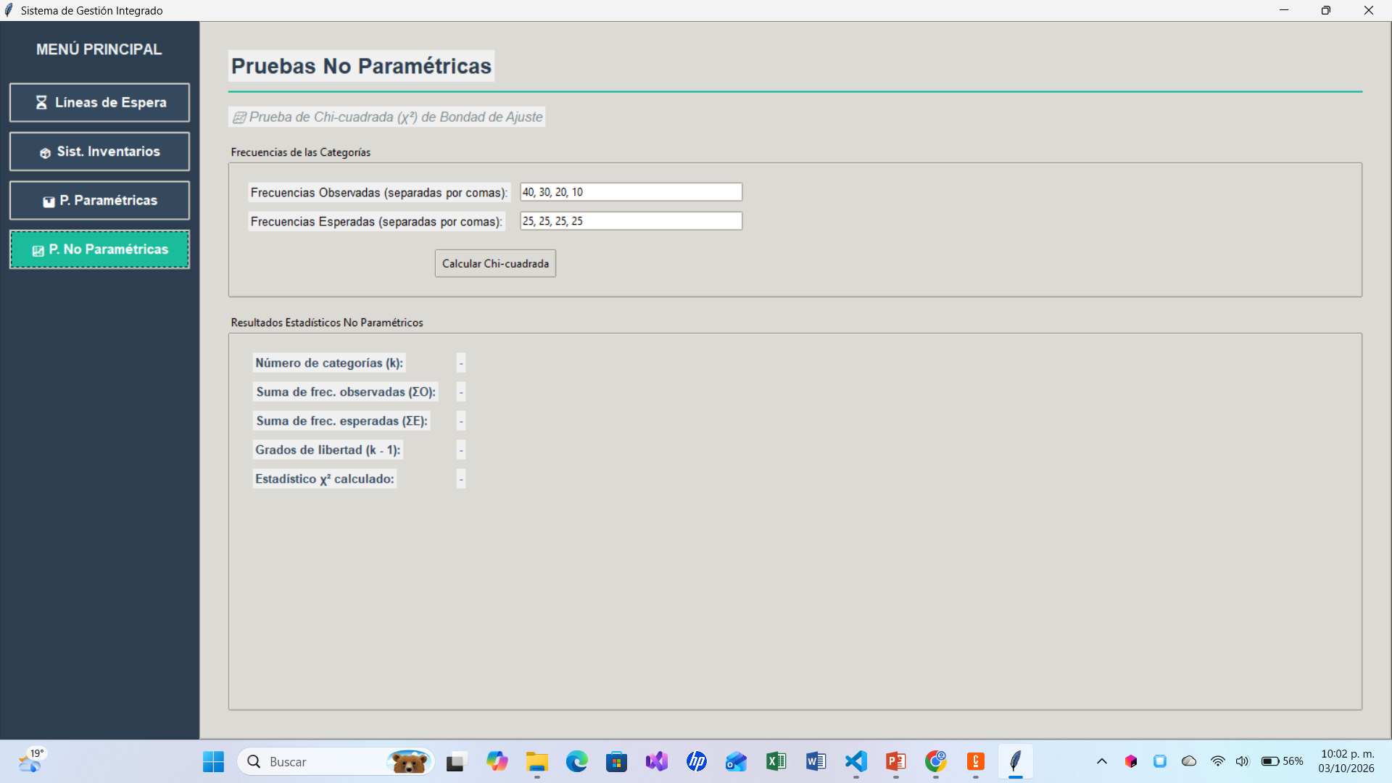
python

Slide 7
Conclusión
La recopilación y resolución de los casos prácticos incluidos en este banco de ejercicios demuestra que la integración de JavaFX, Python y R constituye una de las metodologías más robustas y versátiles para la enseñanza y aplicación de la simulación.

